Slide 1

Проектная деятельность
во внеурочной работе по биологии
Выполнила: Исхакова Гузалия Альвиртовна

Slide 2

Проект
"Современный проект учащихся - это дидактическое средство активизации познавательной деятельности, развития креативности и одновременно формирования определённых качеств личности" (Чечель И. Д.)

Slide 3

Что такое проект для учителя?
– это интегративное дидактическое средство развития, обучения и воспитания, которое позволяет вырабатывать и развивать специфические умения и навыки проектирования:
- проблематизация,
- постановка цели;
- планирование деятельности;
- рефлексия и самоанализ;
- презентация и самопрезентация.

Slide 4
Что такое проект для ученика?
- это раскрытие творческого потенциала; умение работать в группе; деятельность, направленная на решение интересной проблемы, сформулированной самими учащимися; умение презентовать свою работу.

Slide 5
Цель проектной деятельности
– приобщить учащихся к активному обучению, помочь развитию их учебно-познавательных умений и навыков, научить их учиться, чтобы лучше усваивать учебный материал по биологии.

Slide 6
Задачи проектной деятельности:
развитие познавательных, творческих навыков детей, умений самостоятельно искать информацию, развитие критического мышления;
развитие самостоятельной деятельности детей: индивидуальной, парной, групповой, которую ребята выполняют в течение определенного отрезка времени;

Slide 7
представление итогов выполненных проектов в «осязаемом» виде «проектного продукта» (отчета, доклада, стенгазеты, журнала, изделия, действующей модели, плана деятельности и т. д.), причем в форме конкретных результатов, готовых к использованию;
сотрудничество детей между собой и с педагогом («педагогика сотрудничества»).

Slide 8
Актуальность проекта
Одной из важнейших целей современной школы является максимально возможная социализация выпускников.
Так как в основе проектной деятельности лежит креативность, умение применять полученные знания в нестандартной ситуации, умение ориентироваться в информационном пространстве и самостоятельно конструировать свои знания, технология разработки проектов оказывает неоценимый вклад в решение указанной цели.

Slide 9
Структура проекта:
I. Подготовительный, который включает в себя следующие шаги:
1. Планирование проекта;
2. Выдвижение идеи преподавателем на занятии.
3. Обсуждение идеи участниками проекта; выдвижение ими своих, новых; аргументирование мнения ( этот этап имеет место, если речь идет о большом, то есть длительном проекте).
II. Организация работы:
1. Формирование микрогрупп или индивидуально. Важно учесть, что все группы создаются на основе личных симпатий и общности содержательного интереса.
2. Распределение заданий в микрогруппах (если в этом есть необходимость).
3. Практическая деятельность участников в рамках проекта (сбор информации и ее анализ).
III. Завершающий этап:
1. Промежуточный контроль (при длительном проекте )
2. Обсуждение способа оформления проекта
3. Документирование проекта
4. Презентация результатов проекта всей группе
5. Подведение итогов выполнения проекта: обсуждение результатов, выставление оценок.
IV. Этап практического использования результатов проекта.
V. Рефлексия

Slide 10
Предполагаемые результаты:
1. Проектная деятельность учащихся способствует лучшему усвоению учебного материала.
2. Отмечается повышение интереса к предмету при использовании разных методов обучения.
3. Проектная деятельность способствуют развитию навыков самостоятельной работы учащихся, творческого подхода к решению проблем.
4. Отрабатываются навыки работы с различными источниками дополнительной информации.
5. Создается методическая копилка пособий, которую можно использовать и при изучении новых тем, и при повторении, и при индивидуальной коррекции знаний.

Slide 11
Формы работы во внеурочной деятельности
I.Участие в конкурсах
Направление: общеинтеллектуальное
Республиканский конкурс «Я выбераю село» ( Пчеловодство,Овощеводство)
Цель:
Узнать способы посева и выращивание различных овощных культур на частном участке.
Задача:
1. Приобрести высококачественные семена.
2. Использовать свои семена.
3.Получение дохода с целью экономии семейного бюджета.

Slide 12
Форма работы: проектная работа, проектно – исследовательская работа, работа с научно познавательной литературой.
Результаты: использование знаний и умений в практической деятельности
Итог: повышение общеинтеллектуальных способностей.

Slide 13
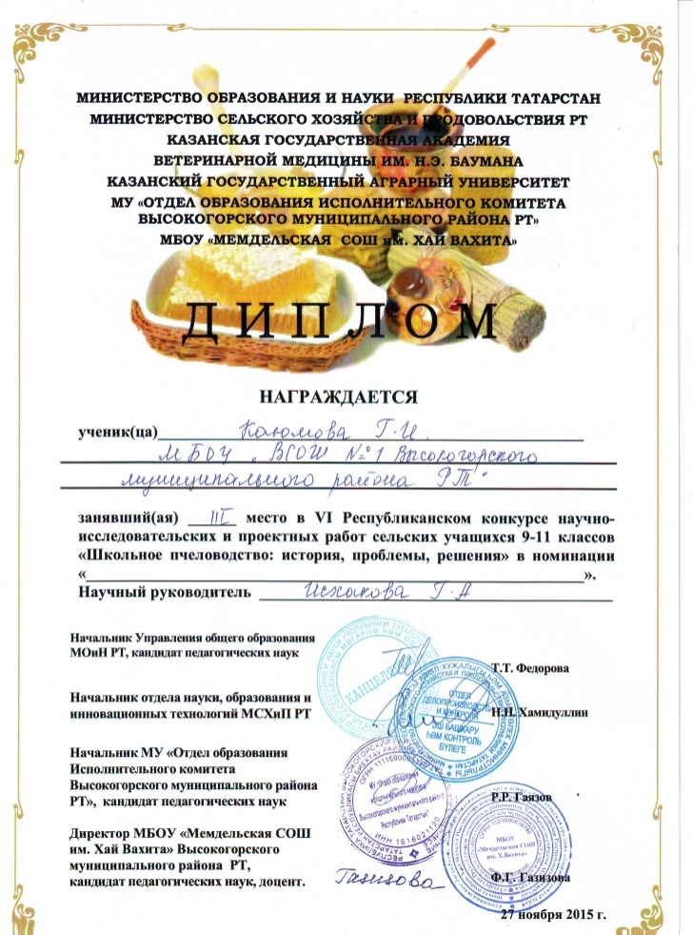
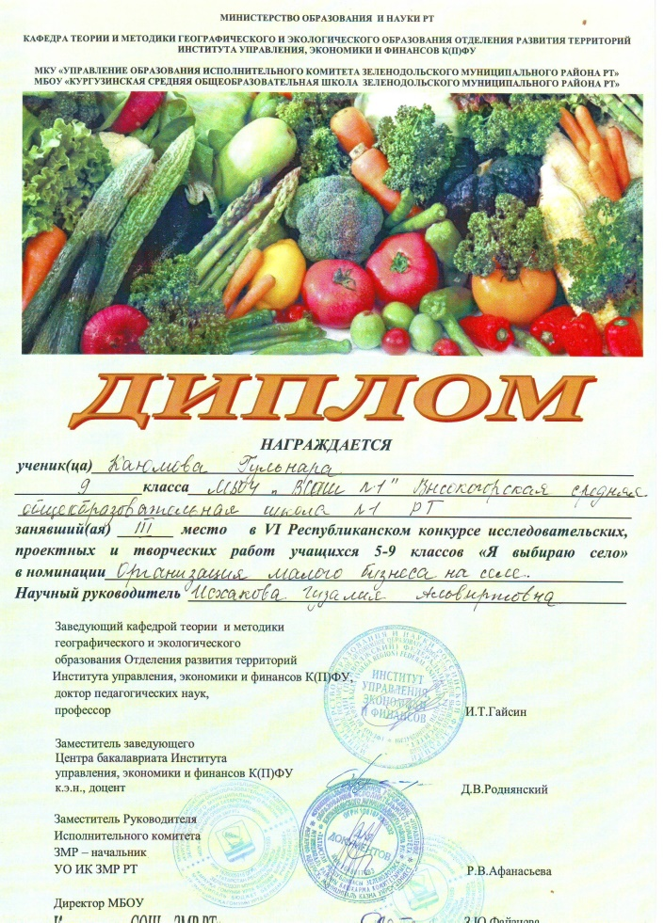
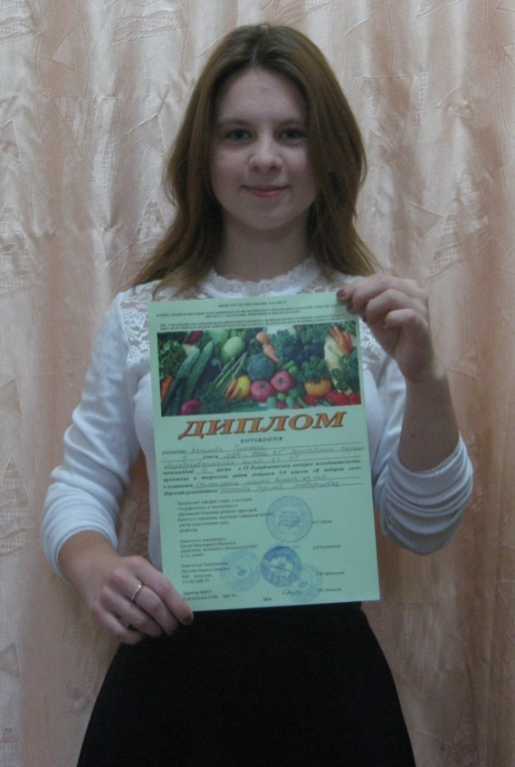

Slide 14
Формы работы во внеурочной деятельности
II. Выполнение минипроекта
Направление: внеурочная деятельность
Выполнение минипроектов по теме: «Загрязнение окружающей среды»
Цель: обеспечить свободное осмысление обучающимися природы не как объекта научного исследования , а как объекта, в котором обитает жизнь самых разных форм и в том числе, жизнь человека; формирование общих представлений об
охране окружающей среды; закрепление навыков бережного отношение к природе.

Slide 15
Задачи:
- создать условия для формирования уважительного отношения к жизни и ко всему живому;
- заботиться о природе : беречь, защищать, приумножать её;
создать условия для понимания взаимосвязей между человеком, обществом и природой;
Форма работы: проектная работа
Результаты: повышение уровня знаний об источниках загрязнений и пути решения экологических проблем.
Итог: повышение творческих способностей и уровня знаний об экологических проблемах в сов ременном мире

Slide 16
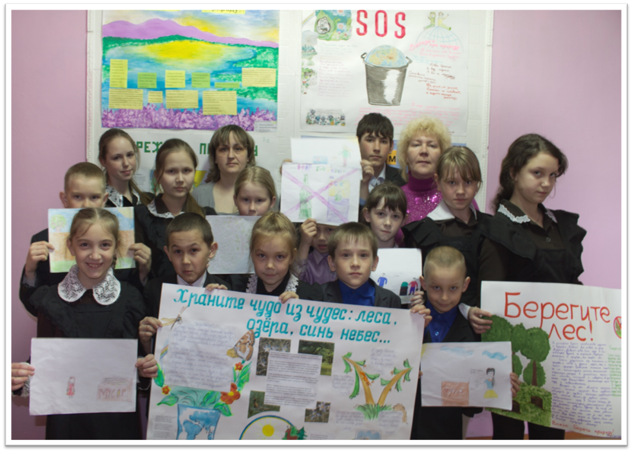
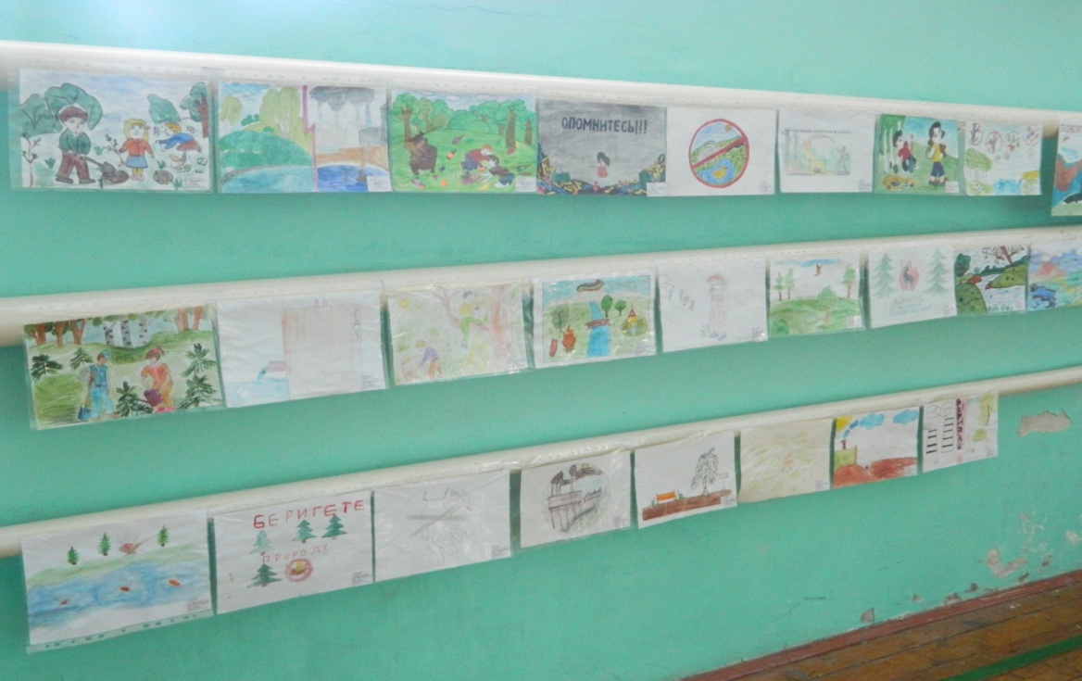

Slide 17
Формы работы во внеурочной деятельности
III. Практическая деятельность
Направление: Духовно – нравственное
1. Изготовление скворечников
Цель:
возродить традицию делать скворечники в школе и дома - один из способов сохранения численности скворцов в садах и парках нашего села.

Slide 18
Задачи:
1. Привлечь учащихся и их родителей к практической деятельности по охране родной природы.
2. Изучить литературу об истории возникновения скворечников и правильном выборе древесины для строительства скворечника.
3. Познакомиться с различными видами скворечников.
4. Изучить где и как правильно повесить птичий домик.
5. Расширить знания о скворцах.
Форма работы: практическая деятельность учащихся
Результаты: скворечник в подарок школе
Итог: повышение духовно - нравственных ценностей

Slide 19
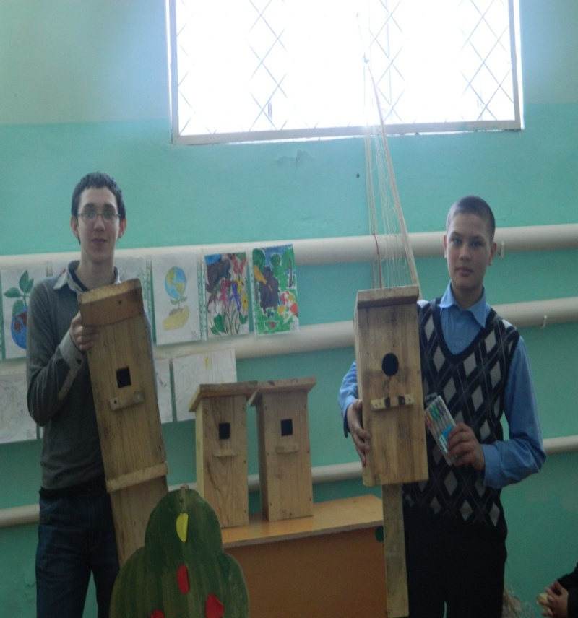
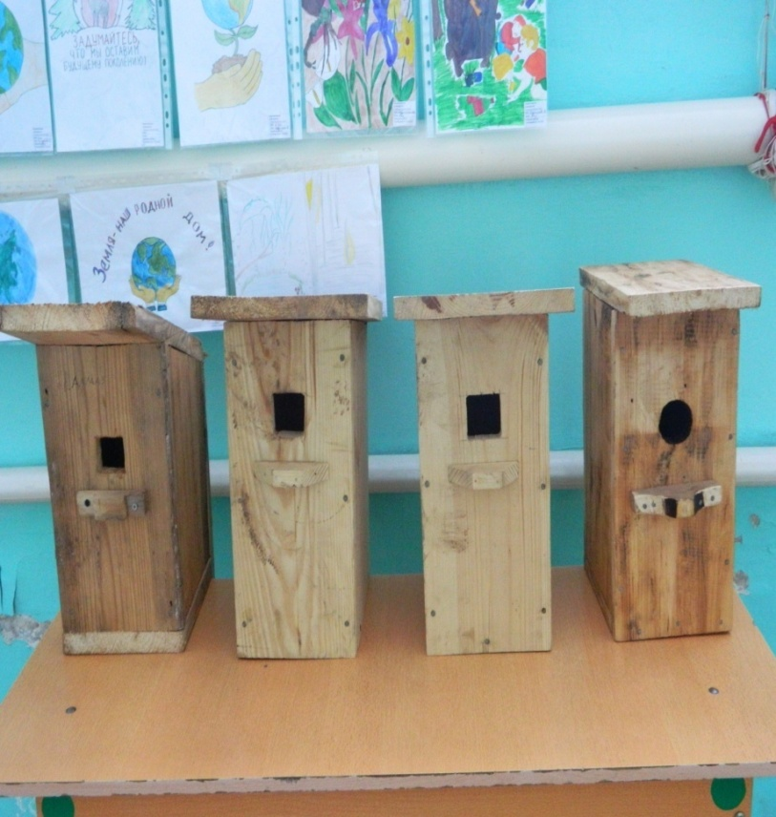
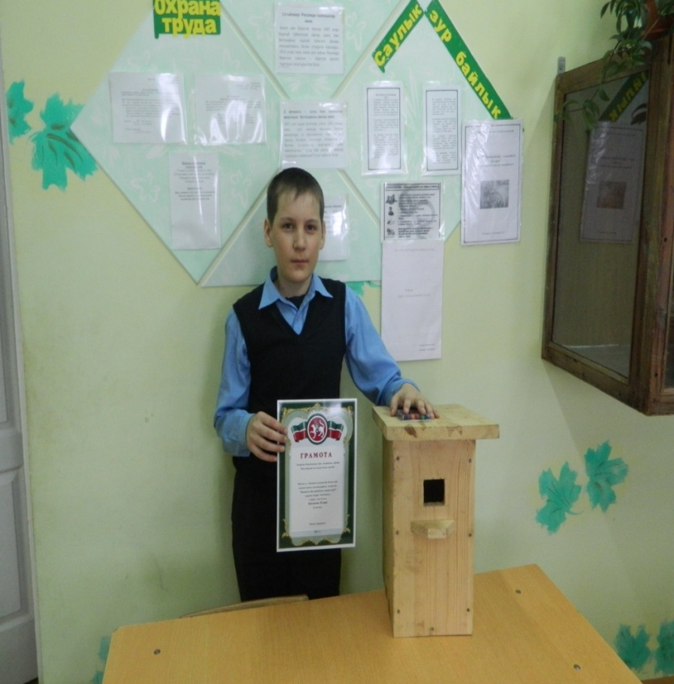
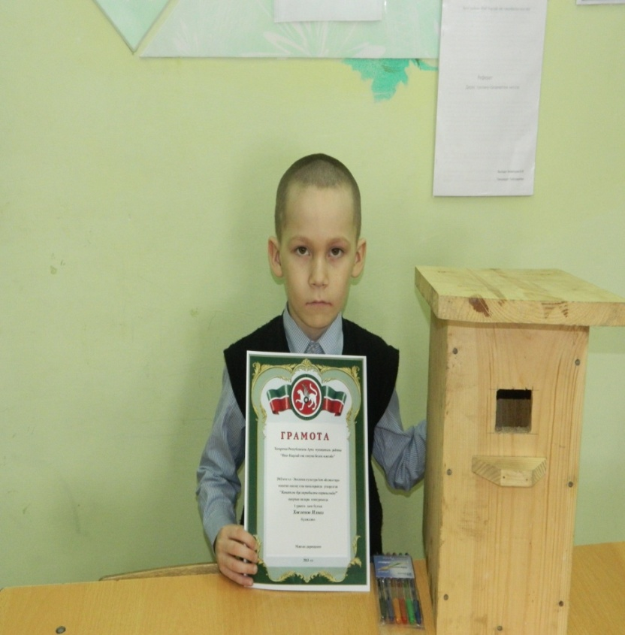

Slide 20
Выводы:
1. Проектная деятельность учащихся способствует лучшему усвоению учебного материала.
2. Отмечается повышение интереса к предмету при использовании проектной деятельности.
3. Проектная деятельность способствуют развитию навыков самостоятельной работы учащихся, творческого подхода к решению проблем.
4. Отрабатываются навыки работы с различными источниками дополнительной информации.
6. Создается методическая копилка пособий, которую можно использовать и при изучении новых тем, и при повторении, и при индивидуальной коррекции знаний.

Slide 21
Спасибо
за внимание !

